Slide 1

Дидактическая игра по формированию первых математических представлений у детей младшего дошкольного возраста «Умный Ёжик»
Подготовила:
Воспитатель МОАУ «СОШ 24» г.Орска
Попова Татьяна Владимировна.

Slide 2
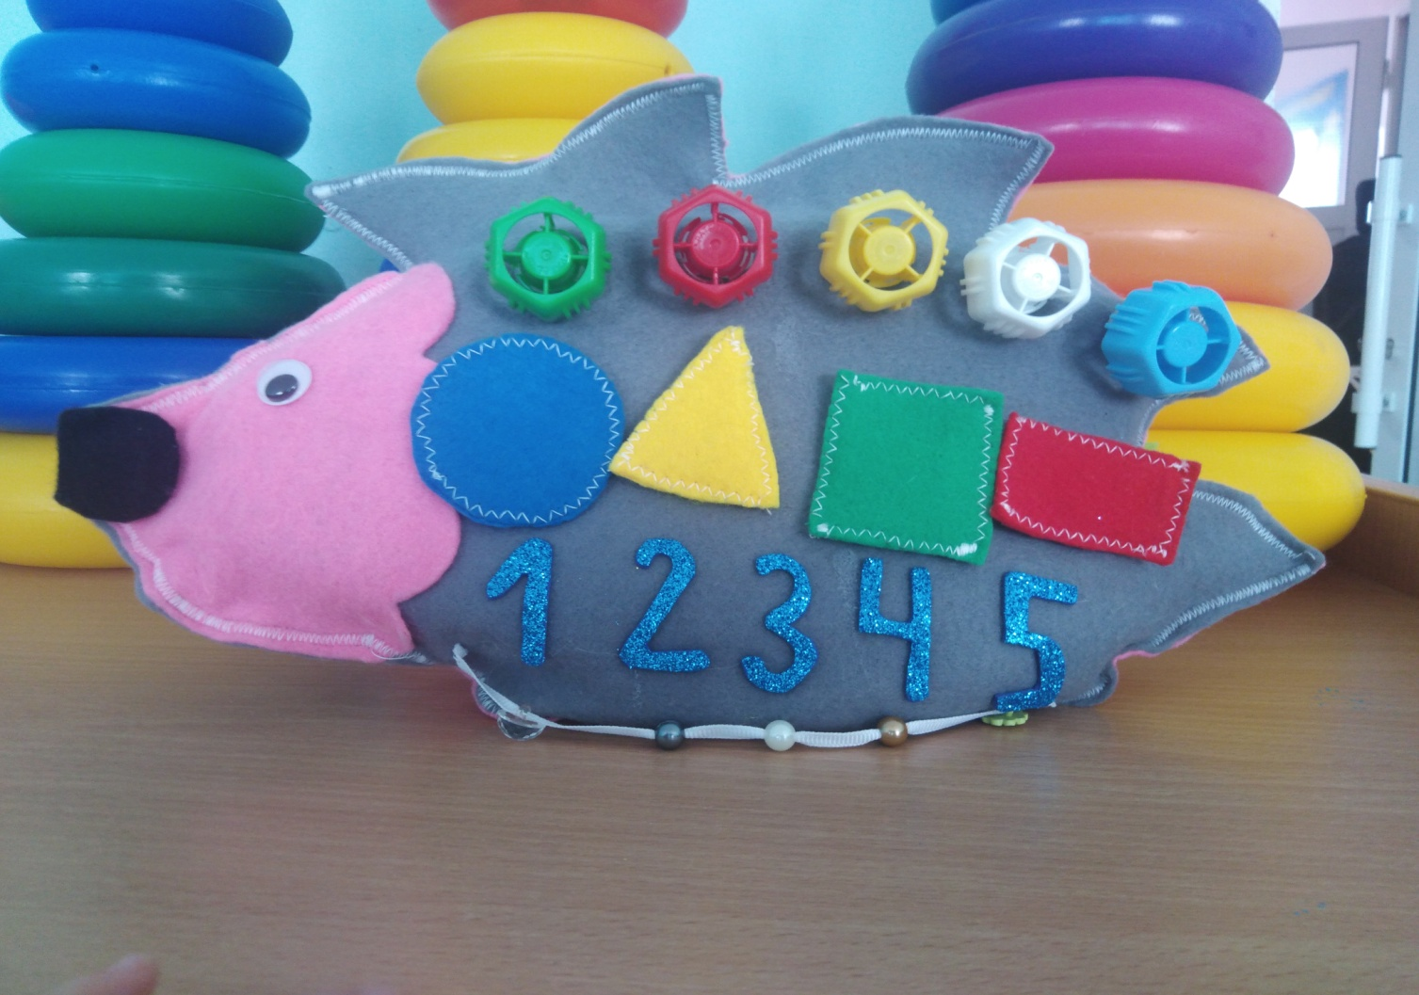

Slide 3
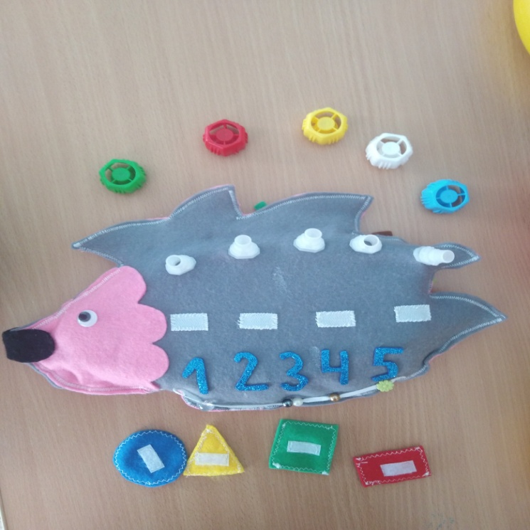
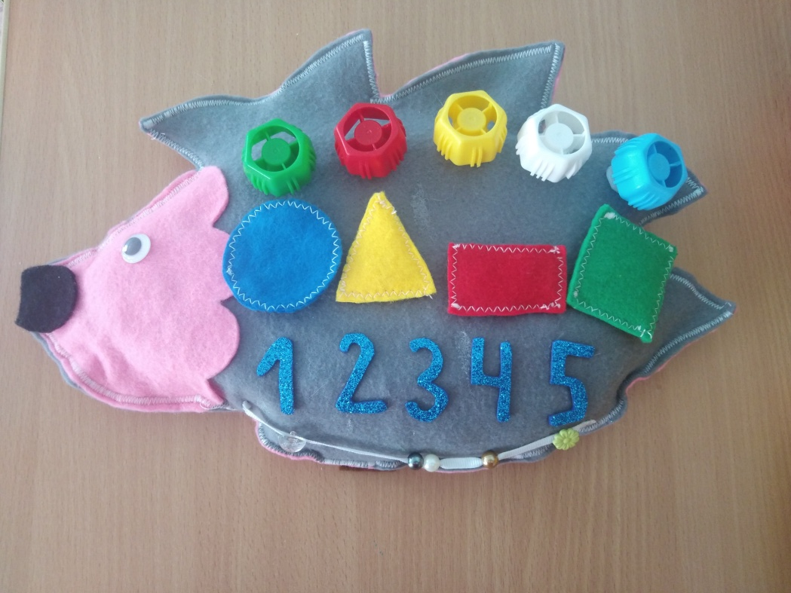
Знакомство с геометрическими фигурами
Развитие мелкой моторики рук
Обучение первоначальным навыкам счета

Slide 4
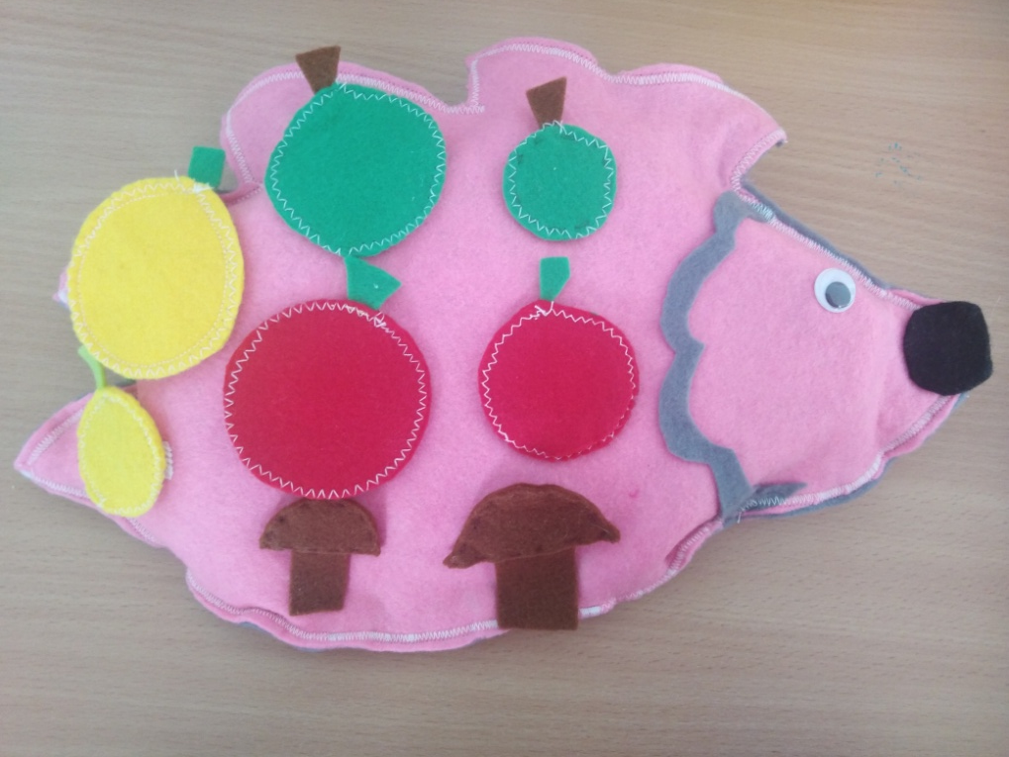
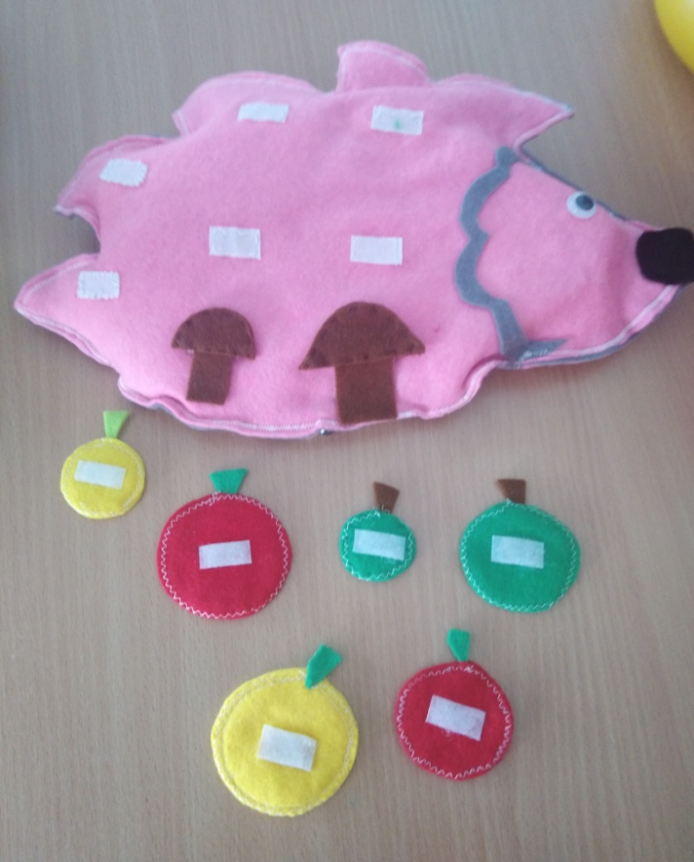
Формирование понятий «Один-много» , «Большой- маленький».

Slide 5
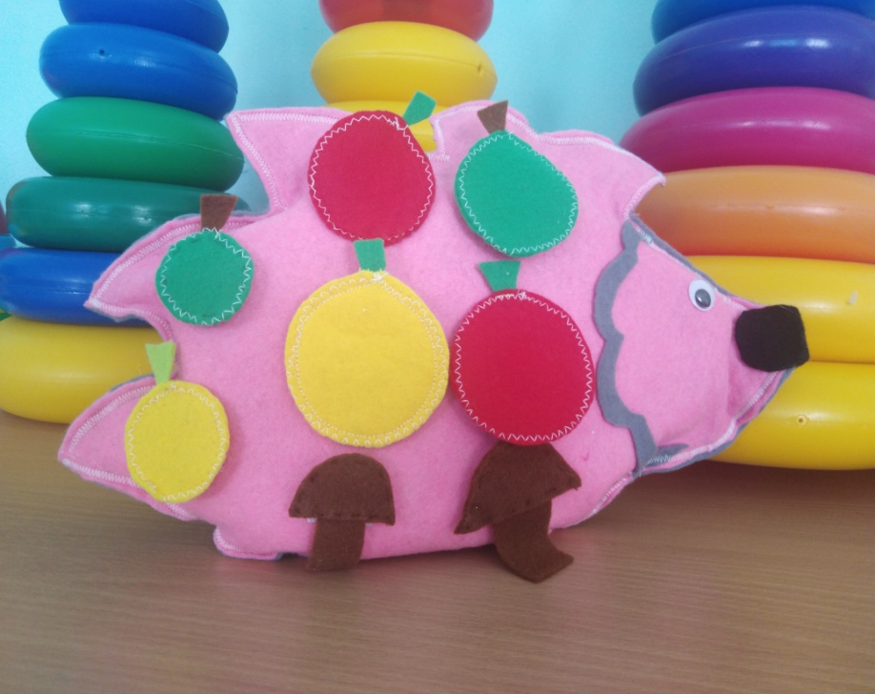
Спасибо за внимание!

